Slide 1
für den Meilenstein nächste Woche bereiten Sie bitte Folgendes vor: 1) Grenzen Sie die von Ihnen gewählte Fragestellung etwas weiter ein oder stellen zugeordnete Fragen / Hypothesen 2) Wählen Sie aus den vorgegebenen Features / Attributen aus, welche Sie weiterverarbeiten wollen (x) 3) Bilden Sie ggf. neue Attribute aus den gegebenen Daten oder fügen Sie neue Attribute durch weitere Datensätze hinzu (x) 4) Für alle gewählten und neuen Attribute schauen Sie sich die Verteilung der Werte an und überlegen Sie, ob Sie diese so nutzen können oder transformieren müssen (x) 5) Wo Sie Transformationen für sinnvoll halten, wenden Sie diese an (x) 6) Analysieren Sie Ihre gewählten und transformierten Daten nochmal (wie bei der EDA) bezüglich Ihrer Fragen / Hypothesen, vor allem durch Visualisierungen (x) Ziel ist, dass Sie nach dem Meilenstein einen Datensatz haben, der direkt in der Modellierung genutzt werden kann. Idealerweise präsentieren Sie uns Ihre Arbeit zum Meilenstein in einer PowerPoint-Präsentation. Beantworten Sie dabei gern auch die Fragen aus der Excel-Datei zur Data Preparation.

Slide 2
DDM · MEILENSTEIN 3
Data Preparation für die
Käufersegmentierung
King County House Sales Dataset. Vorbereitung der Daten zur Zuordnung von Immobilien zu Käufer-Zielgruppen
Gruppe: Joshua Schulz-Andres · Marian Kästner · David Schneider

Slide 3
ÜBERBLICK
Agenda
Business
Understanding
Data
Understanding
Data
Preparation
Modeling
(Clustering)
Evaluation &
Deployment
Inhalt dieser Präsentation – Data Preparation im Detail
01
Data Cleaning
02
Feature Engineering
Fehlerhafte Werte, Duplikate, Wiederverkäufe – inkl. Code & Wirkung
Neue, aussagekräftige Attribute aus den Rohdaten ableiten
03
Feature-Reduktion
04
Verteilungen & Transformationen
Finale Auswahl & Korrelationen der Segmentierungs-Features
Schiefe erkennen, Log-Transformation, Standardisierung
DDM – Meilenstein 3 | Käufersegmentierung King County
2

Slide 4



1 · FRAGESTELLUNG
Eingegrenzte Fragestellung & Hypothesen
Leitfrage
Wie lassen sich Immobilien im King County Datensatz mittels Clustering zu sinnvollen Käufer-Zielgruppen zusammenfassen – und welche Eigenschaften charakterisieren diese Gruppen?
H1 – Familien
H2 – Singles / Urban
H3 – Luxuskäufer
Größere Wohnflächen, mehr Schlafzimmer und mehr Gartenfläche (yard_space_approx) bilden ein eigenständiges Cluster „Familienkäufer“.
Geringe Distanz zum Stadtzentrum (distance_to_center) und kompakte Wohnflächen bilden ein Cluster „Urbane Singles“.
Hoher luxury_score (Zustand, Aussicht, Wasserlage) und hoher Preis bilden ein eigenständiges, klar abgrenzbares Premium-Cluster.
DDM – Meilenstein 3 | Käufersegmentierung King County
3

Slide 5


1 · DATA CLEANING
Fehlerhafte Werte & Ausreißer behandeln
0 Badezimmer & Schlafzimmer
33 Schlafzimmer
Duplikate
Datensätze mit 0 bathrooms oder bedrooms wurden
physikalisch unplausibel für Wohnimmobilien
Offensichtlicher Tippfehler Plausibilitätsabgleich mit sqft_living und weiteren Variablen
Vollständig identische Zeilen (unterschiedliche id/date)
Wiederverkäufe
Mehrfachverkäufe derselben id (Wiederverkauf innerhalb des Zeitraums): Pro id wird nur der jüngste Verkauf behalten
Grund: Vermeidung von Redundanz / Autokorrelation -> jedes Haus soll genau einmal mit seinem aktuellsten Zustand in das Clustering eingehen
DDM – Meilenstein 3 | Käufersegmentierung King County
3

Slide 6
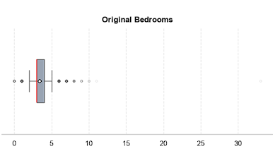
1 · DATA CLEANING – UMSETZUNG
Schlafzimmer-Fehler in Code & Ergebnis
Tippfehler korrigieren: 33 → 3 Schlafzimmer
Häuser mit 0 Schlafzimmern entfernen
# Cleaning: offensichtlicher Tippfehler
# (33 Schlafzimmer -> 3) korrigieren
print("Vorher:",
df.loc[df["bedrooms"] == 33, "bedrooms"].values)
df.loc[df["bedrooms"] == 33, "bedrooms"] = 3
print("Zeilen mit 33 Schlafzimmern danach:",
(df["bedrooms"] == 33).sum())
# Cleaning: Häuser mit 0 Schlafzimmern
# entfernen (fehlerhafte Datensätze)
print(f"Vorher: {len(df)} Zeilen")
df = df[df["bedrooms"] > 0].reset_index(drop=True)
print(f"Nachher: {len(df)} Zeilen "
f"({(df['bedrooms'] == 0).sum()} mit 0 "
f"Schlafzimmern verbleibend)")
Vorher: [33]
Zeilen mit 33 Schlafzimmern danach: 0
Vorher: 6 Zeilen mit 0 Schlafzimmern
Nachher: 0 mit 0 Schlafzimmern verbleibend
DDM – Meilenstein 3 | Käufersegmentierung King County
4

Slide 7
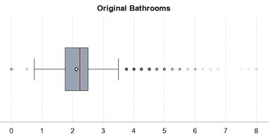

1 · DATA CLEANING – UMSETZUNG
Badezimmer-Ausreißer & Wiederverkäufe
Häuser mit 0 Badezimmern entfernen
Wiederverkäufe: nur jüngsten Verkauf behalten
# Cleaning: Häuser mit 0 Badezimmern
# entfernen (fehlerhafte Datensätze)
print(f"Vorher: {len(df)} Zeilen")
df = df[df["bathrooms"] > 0].reset_index(drop=True)
print(f"Nachher: {len(df)} Zeilen "
f"({(df['bathrooms'] == 0).sum()} mit 0 "
f"Badezimmern verbleibend)")
# Wiederverkäufe: pro id nur den
# jüngsten Verkauf behalten
n_before = len(df)
df = (df.sort_values("date")
.drop_duplicates(subset="id", keep="last")
.reset_index(drop=True))
print(f"Vorher: {n_before} Zeilen -> "
f"Nachher: {len(df)} Zeilen ...")
print("Verbleibende doppelte ids:",
df["id"].duplicated().sum())
Vorher: 10 Zeilen
Nachher: 0 mit 0 Badezimmern verbleibend
Vorher: 177 Zeilen
Nachher: 0 Zeilen mit gleicher ID (177 Wiederverkäufe entfernt)
…
DDM – Meilenstein 3 | Käufersegmentierung King County
5

Slide 8
1 · DATA CLEANING – UMSETZUNG
Badezimmer-Ausreißer & Wiederverkäufe
Doppelte Häuser unterschiedliche ID
# 2. Gleiches Haus, ohne id/date (dieselbe Immobilie ggf. doppelt erfasst) cols = df.columns.difference(["id", "date"]) df[df.duplicated(subset=cols, keep=False)].sort_values(by=list(cols))
Vorher 21.613 → Nachher 21.420 Objekte (−193)
DDM – Meilenstein 3 | Käufersegmentierung King County
5

Slide 9
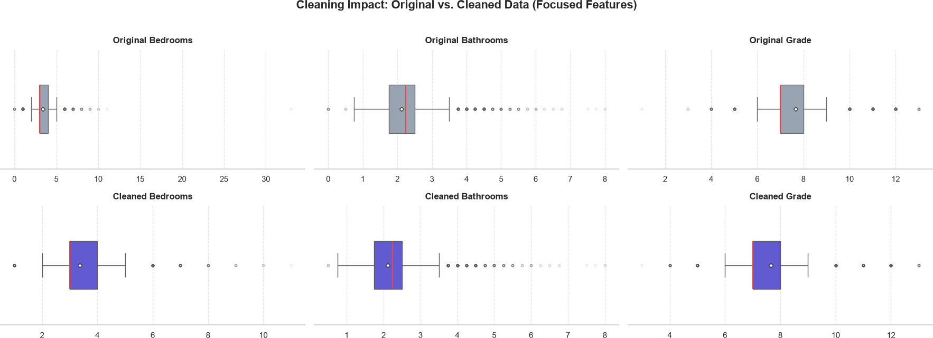
1 · CLEANING-WIRKUNG
Cleaning Impact: Boxplots im Vergleich
Original vs. bereinigte Daten für die direkt betroffenen Features bedrooms, bathrooms und grade.
Die extremen Ausreißer (33 Schlafzimmer, 0 Bade-/Schlafzimmer) sind verschwunden -> die Boxplots zeigen jetzt plausible, kompaktere Verteilungen.
DDM – Meilenstein 3 | Käufersegmentierung King County
6

Slide 10
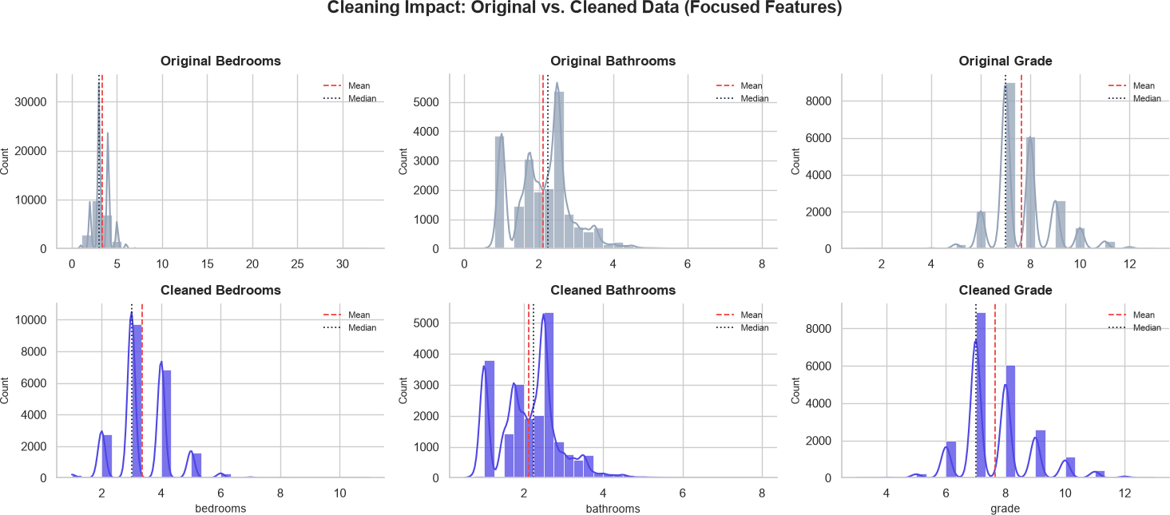
1 · CLEANING-WIRKUNG
Cleaning Impact: Histogramme im Vergleich
Dieselben Features als Verteilungen: Mittelwert (rot) und Median (gestrichelt) rücken nach dem Cleaning näher zusammen.
DDM – Meilenstein 3 | Käufersegmentierung King County
7

Slide 11
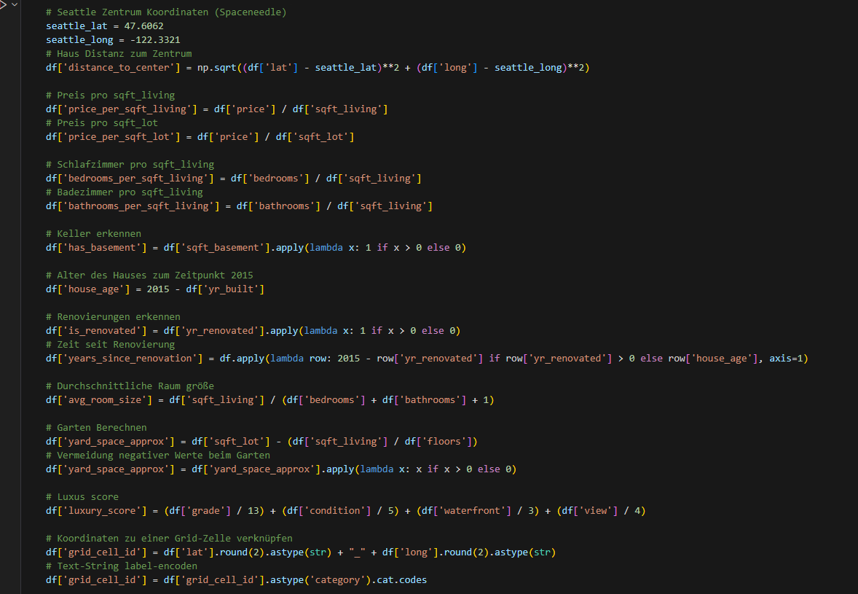
2 · FEATURE ENGINEERING – UMSETZUNG
Umsetzung im Code
Vollständige Implementierung aller 13 neuen Features in einem Schritt – direkt auf dem bereinigten DataFrame df.
DDM – Meilenstein 3 | Käufersegmentierung King County
9

Slide 12
2 · FEATURE ENGINEERING
Neue Attribute aus den Rohdaten ableiten
Domänenwissen wird genutzt, um Rohdaten in Merkmale zu überführen, die unsere Zielgruppen-Hypothesen direkt abbilden.
distance_to_center
yard_space_approx
Euklidische Distanz (lat/long) zum Seattle-Zentrum (Space Needle)
sqft_lot − (sqft_living / floors), negative Werte auf 0 gesetzt
Urbanisierungsgrad für Singles
Gartenfläche – relevant für Familien
luxury_score
years_since_renovation
(grade/13) + (condition/5) + (waterfront/3) + (view/4)
2015 − yr_renovated, sonst house_age als Fallback
Kombinierter Premium-Indikator
Sanierungsbedarf / Erstkäufer-Potenzial
DDM – Meilenstein 3 | Käufersegmentierung King County
8

Slide 13
3 · FEATURE-REDUKTION
Feature-Auswahl Übersicht
Attribut | Skalenniveau | Entscheidung | Begründung
price | metrisch (Verhältnis) | behalten (→ log) | wichtiger Größentreiber zu H3
sqft_living | metrisch (Verhältnis) | behalten (→ log) | wichtiger Größentreiber zu H1
bedrooms / bathrooms | metrisch (diskret) | behalten | Trennt H1 / H2
grade, condition, view, waterfront | ordinal / binär | → luxury_score | Qualitätsbündel, aus mehreren eins
lat, long | metrisch | → distance_to_center | fachliche Lage-Kennzahl zu H2
sqft_lot, floors | metrisch | → yard_space_approx | Gartenfläche (→ log) für H1
yr_built, yr_renovated | Intervall (Zeit) | → Altersfeatures | house_age, years_since_renovation
sqft_above, sqft_basement | metrisch | entfernt | redundant zu sqft_living, nicht notwendig für Hypothesen
sqft_living15, sqft_lot15 | metrisch | entfernt | Nachbarschaftsflächen, ungenutzt
zipcode | nominal | entfernt | Lage via Distanz to center
id | nominal (Schlüssel) | entfernt | kein Informationsgehalt
date | Intervall (Zeit) | entfernt | jüngster Verkauf je Objekt bei Wiederverkäufen bereits clean
distance_to_center | metrisch | behalten | H2 (abgeleitet)
luxury_score | metrisch | behalten | H3 (abgeleitet)
yard_space_approx | metrisch | behalten (→ log) | H1 (abgeleitet)
years_since_renovation | metrisch | behalten | Renovierungs-Aktualität (abgeleitet)
price_per_sqft, avg_room_size, has_basement, is_renovated | abgeleitet | nur Info | nicht im Set -> folgende Folien

Slide 14
3 · FEATURE-REDUKTION
Finale Feature-Auswahl für das Clustering
Von 13 neuen + bestehenden Features auf 8 zielgruppenrelevante, möglichst unabhängige Attribute reduziert (Feature Subset Selection).
price
sqft_living
bedrooms
bathrooms
luxury_score
distance_to_center
yard_space_approx
years_since_renovation
Begründung der Auswahl
price & sqft_living: zentrale Größen- und Wertdimensionen, in jeder Segmentierung relevant
bedrooms & bathrooms: direkter Bezug zur Haushaltsgröße (Familien vs. Singles)
luxury_score, distance_to_center, yard_space_approx, years_since_renovation: kondensieren je 2–4 Rohmerkmale in ein zielgruppenrelevantes Signal
Ausgeschlossen: redundante / abgeleitete Hilfsgrößen (price_per_sqft_*, bedrooms_per_sqft_living, has_basement, is_renovated, grid_cell_id) – Information bereits in obigen Features enthalten
DDM – Meilenstein 3 | Käufersegmentierung King County
10

Slide 15
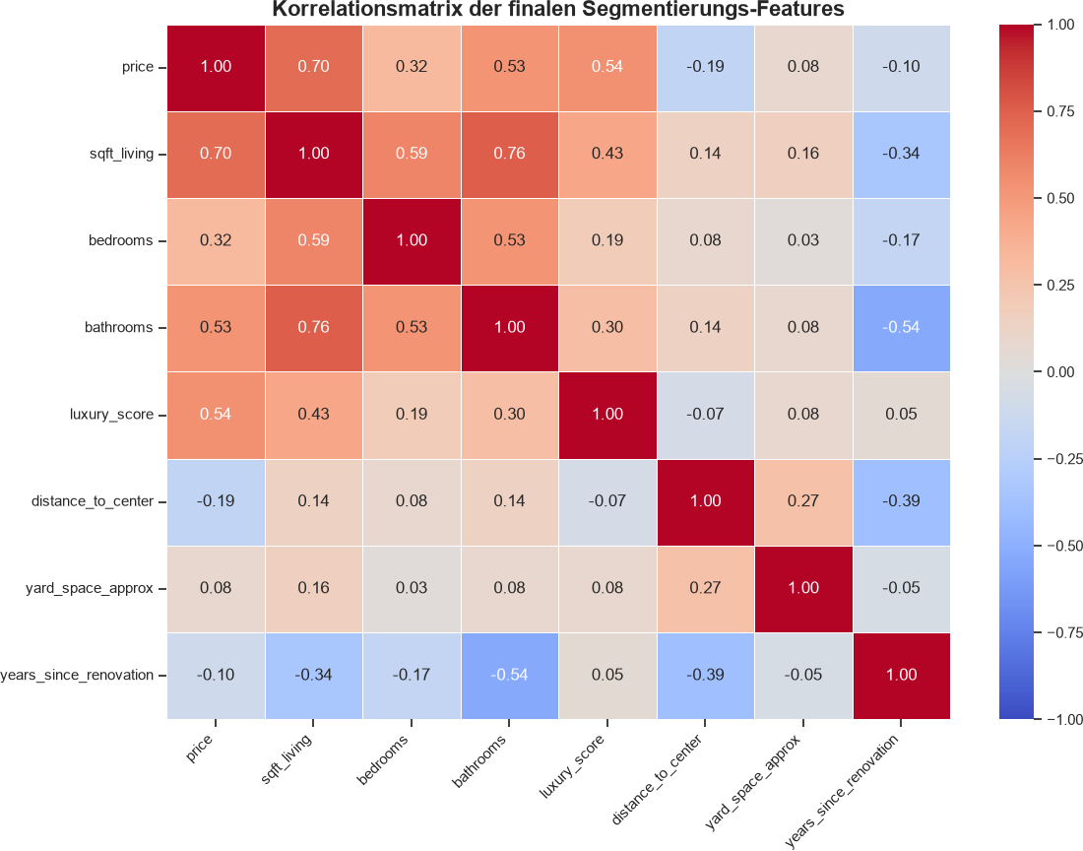
3 · FEATURE-REDUKTION
Korrelationen der finalen Features
Interpretation
price korreliert stark positiv mit sqft_living, bathrooms und luxury_score – größere, hochwertigere Häuser sind teurer.
distance_to_center korreliert negativ mit price – zentrumsnahe Lagen sind tendenziell teurer (Stichwort Singles/Urban).
years_since_renovation korreliert negativ mit bathrooms und sqft_living – ältere, unrenovierte Häuser sind oft kleiner ausgestattet.
yard_space_approx zeigt nur schwache Korrelationen zu den übrigen Features – eigenständige Information für das Familien-Segment.
Keine Korrelation übersteigt kritische Werte (> 0.9) – keine vollständige Redundanz, alle 8 Features liefern eigenständigen Beitrag.
DDM – Meilenstein 3 | Käufersegmentierung King County
11

Slide 16
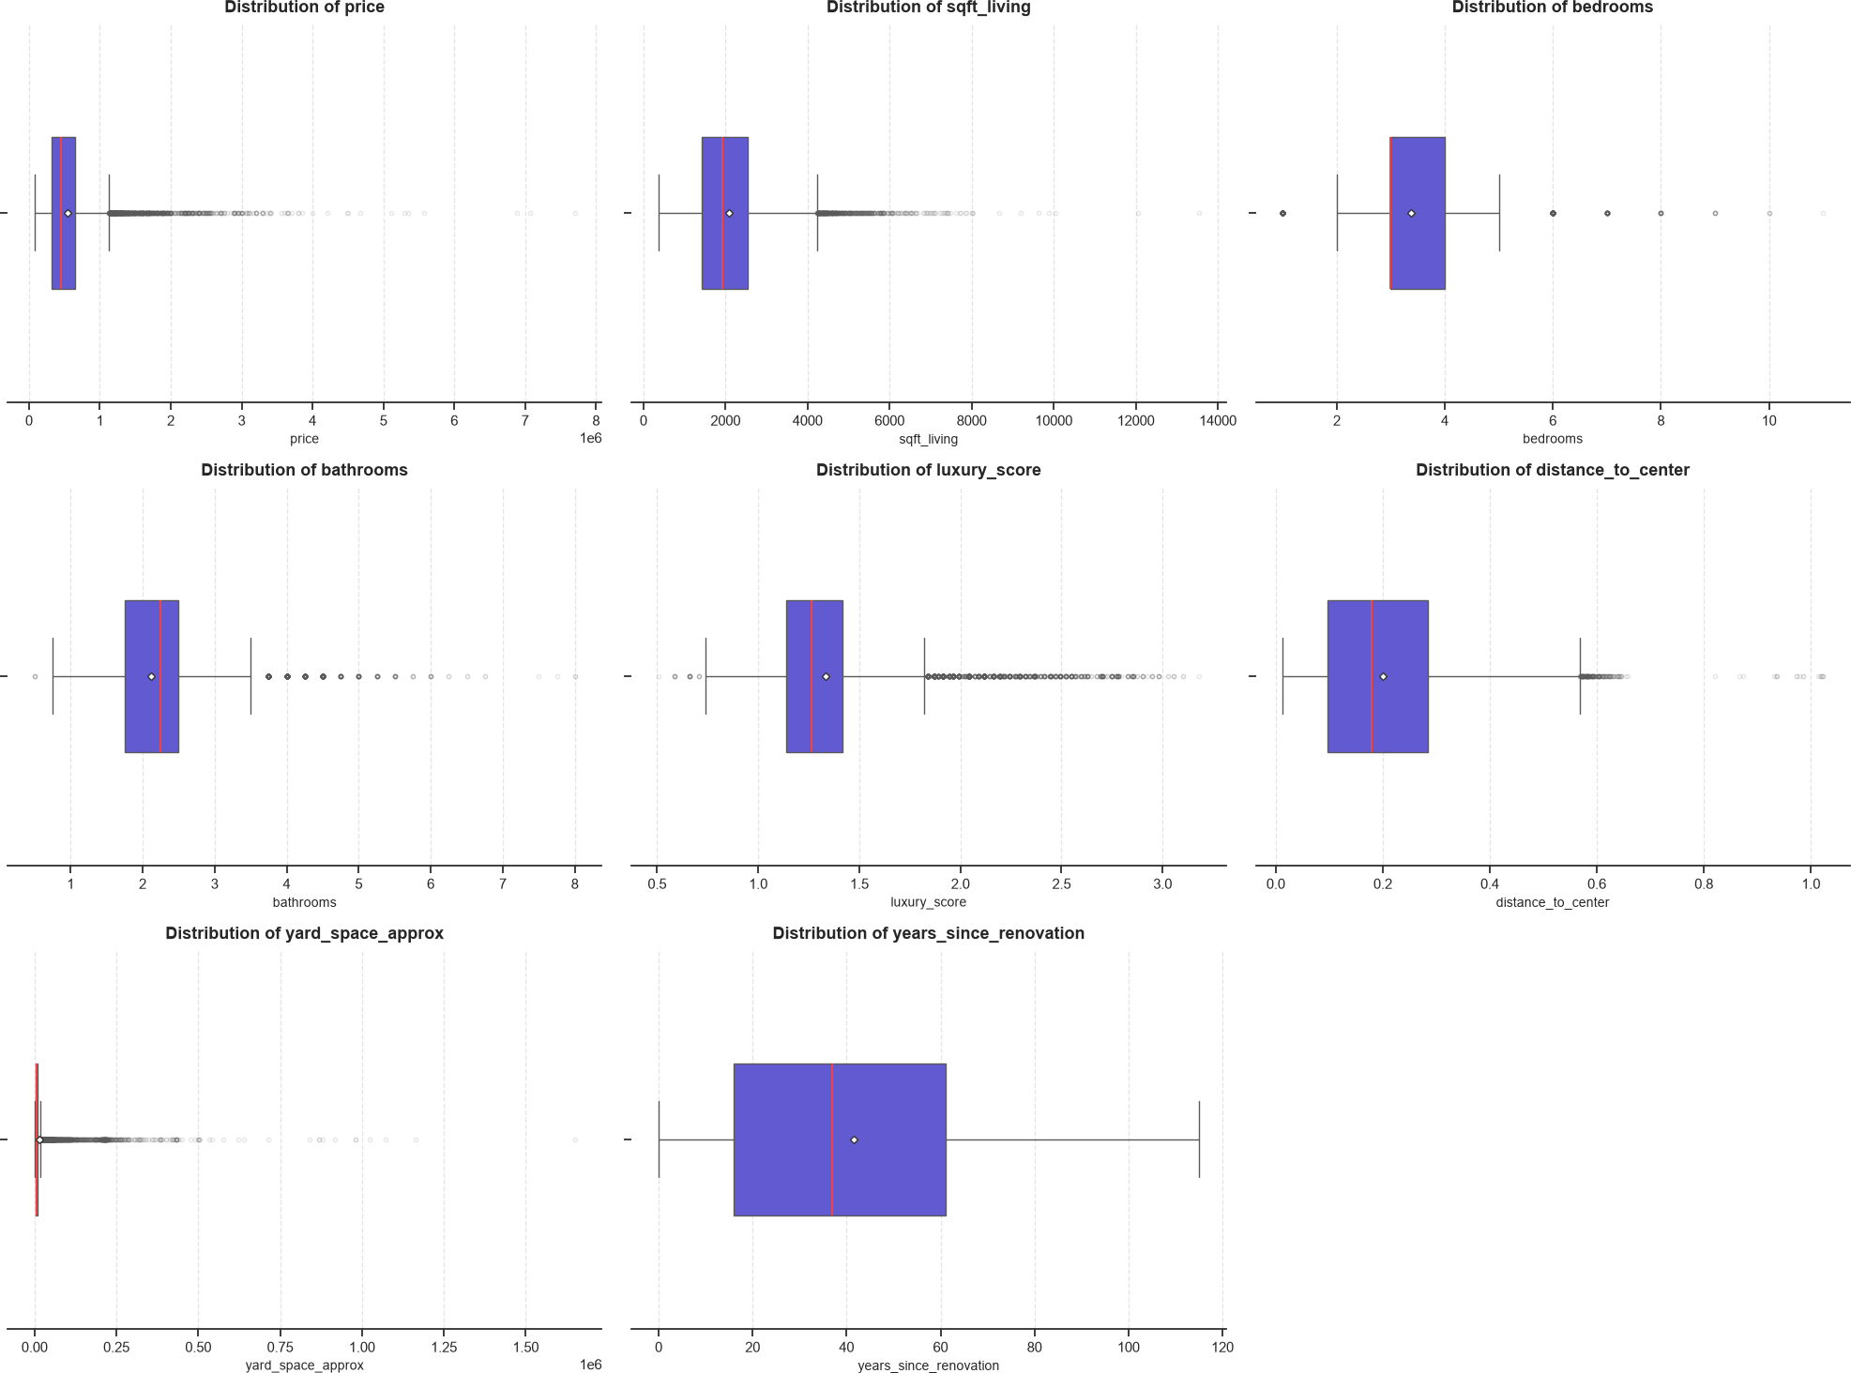
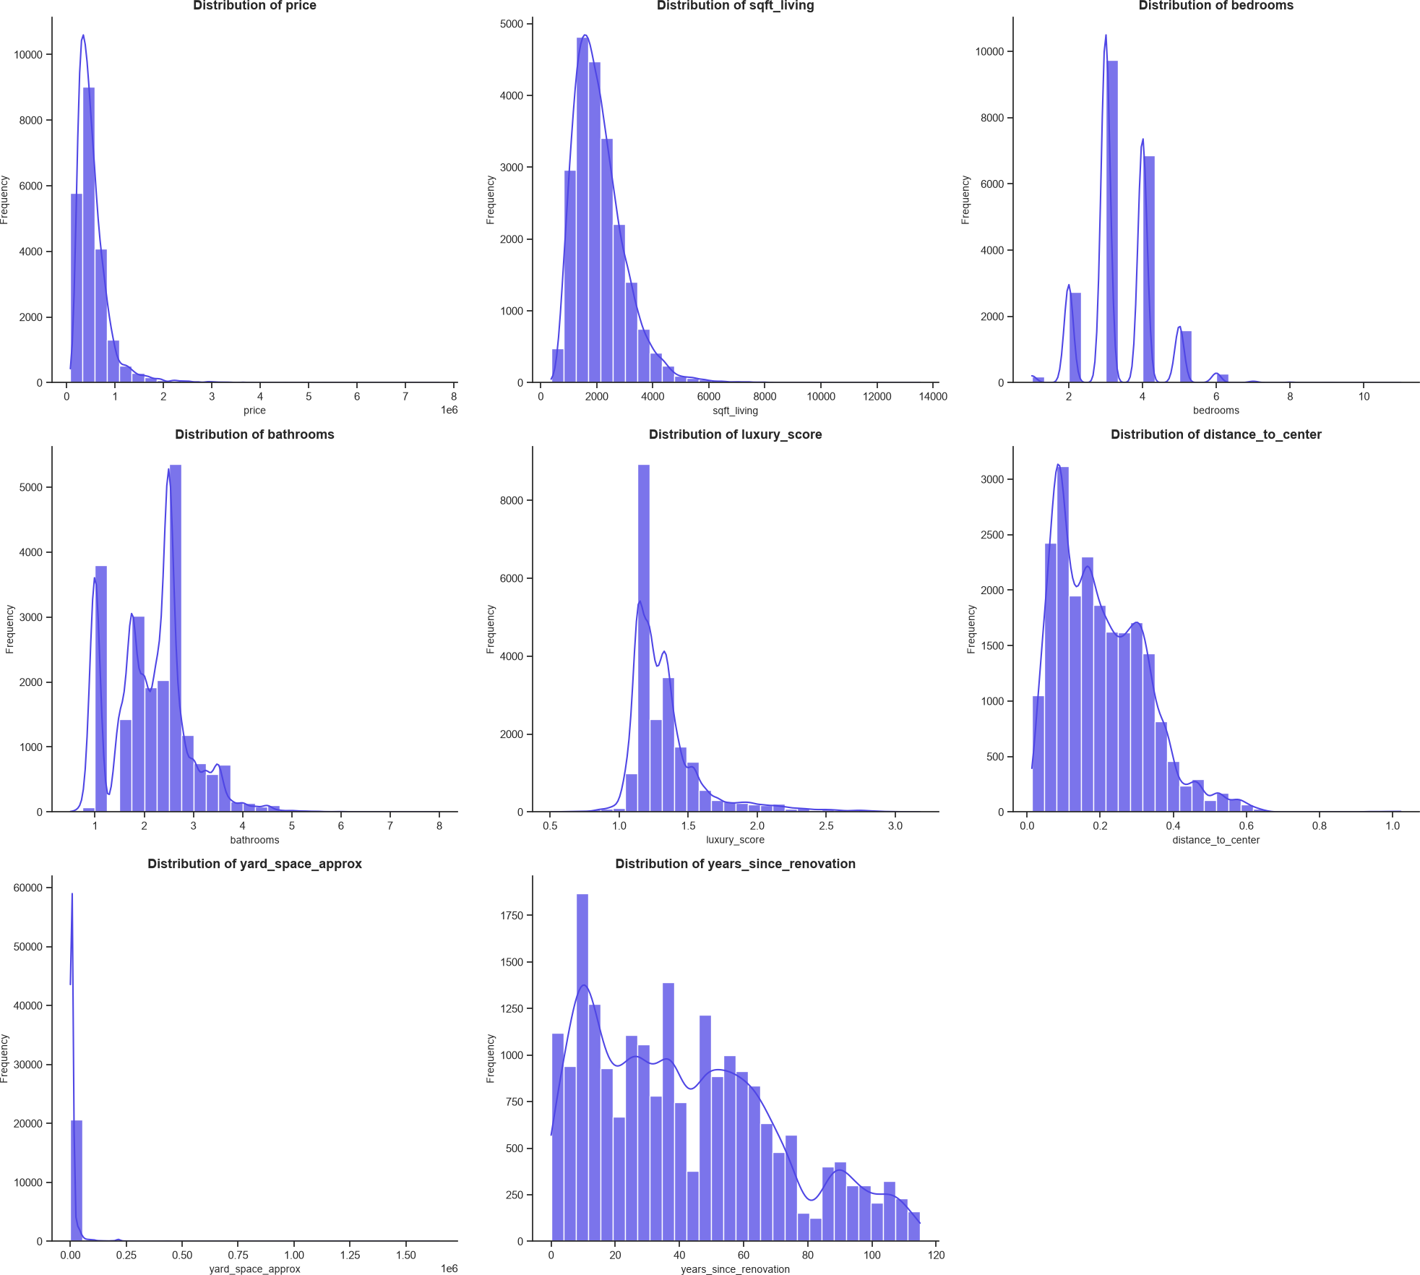
3 · FEATURE-REDUKTION
Verteilungen der finalen Features vor Transformation
Boxplots und Histogramme der 8 finalen Features im Rohzustand – Basis für die Entscheidung über Transformationen.
→ price, sqft_living und yard_space_approx sind stark rechtsschief mit extremen Ausreißern – Kandidaten für eine Log-Transformation (nächste Folie).
DDM – Meilenstein 3 | Käufersegmentierung King County
12

Slide 17
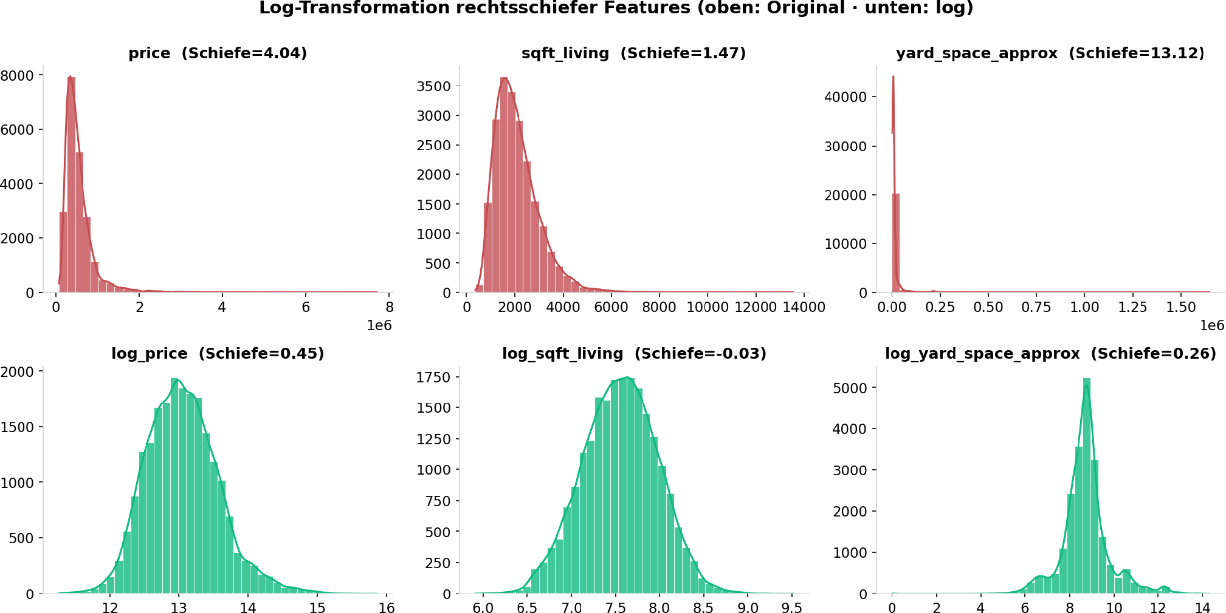
4 · TRANSFORMATION
Schiefe Verteilungen: Log-Transformation
price, sqft_living und yard_space_approx sind rechtsschief → Log-Transformation reduziert den Einfluss extremer Werte.
Schiefe vorher → nachher
price
4.04 → 0.45
sqft_living
1.47 → −0.03
yard_space_approx
13.12 → 0.26
Alle drei Features sind nach der Log-Transformation nahezu normalverteilt – die für K-Means erwartete Voraussetzung für stabile euklidische Distanzen.
DDM – Meilenstein 3 | Käufersegmentierung King County
13

Slide 18
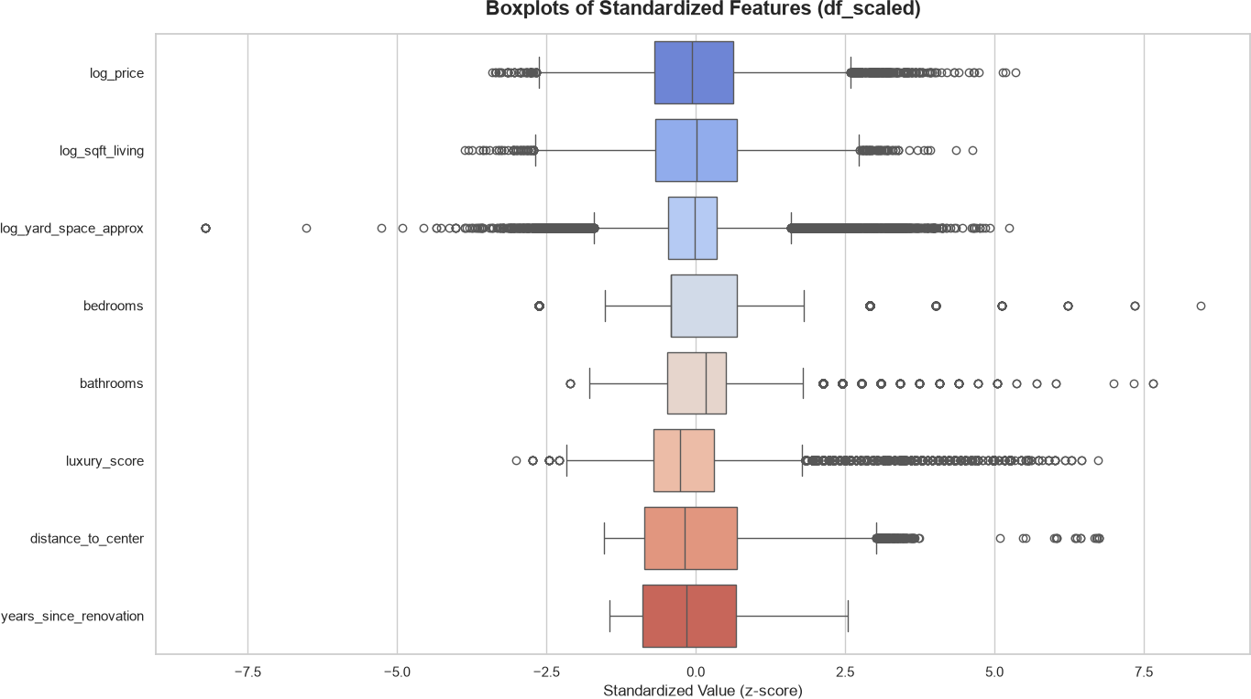
4 · TRANSFORMATION
Skalierung: Standardisierung (Z-Transformation)
StandardScaler statt Min-Max
Alle 8 finalen Features werden z-transformiert: Mittelwert = 0, Standardabweichung = 1.
Notwendig, da K-Means und PCA auf euklidischen Distanzen basieren – ohne Skalierung würde price jedes andere Merkmal überlagern.
Min-Max-Scaling bewusst nicht gewählt: Luxus-Ausreißer würden den Wertebereich extrem stauchen und die Spreizung der „normalen“ Häuser verlieren.
Ergebnis: Alle Features liegen jetzt auf vergleichbarer Skala (z-Scores) – Boxplots zeigen ähnliche Streubreiten, Ausreißer bleiben sichtbar, aber dominieren nicht mehr die Distanzberechnung.
DDM – Meilenstein 3 | Käufersegmentierung King County
14

Slide 19
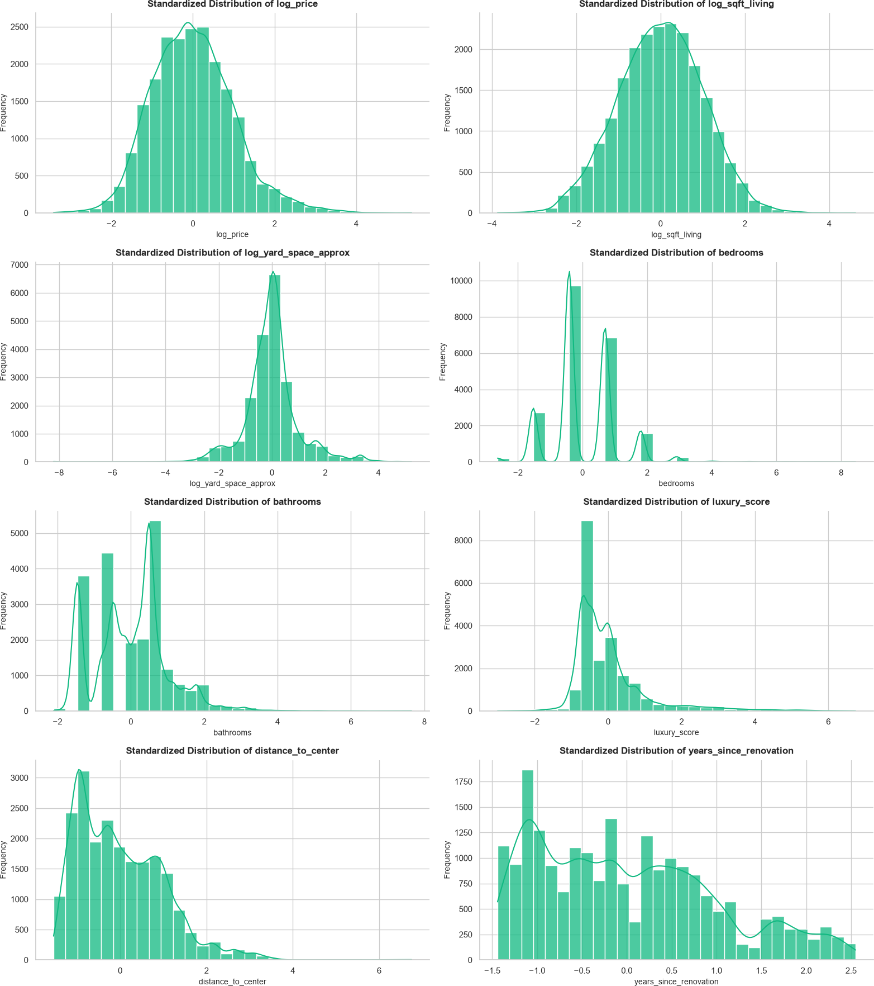
4 · TRANSFORMATION
Finale Verteilungen nach Log- & Z-Transformation
Angewendete Transformationen
log_price = log(price)
log_sqft_living = log(sqft_living)
log_yard_space_approx = log1p(yard_space_approx) (log1p wegen Werten = 0)
Effekt: Verteilungen werden deutlich symmetrischer und näher an einer Normalverteilung – Voraussetzung für stabile euklidische Distanzen im K-Means.
bedrooms, bathrooms, distance_to_center und years_since_renovation behalten ihre ursprüngliche Skala – ihre Verteilungen sind moderat genug und tragen relevante Information in Originalform. Anschließend werden alle 8 Features mit dem StandardScaler z-transformiert.
DDM – Meilenstein 3 | Käufersegmentierung King County
15

Slide 20
FAZIT
Bereit für die Modellierung
Datensatz
Methodik
Nächster Schritt
21.420 bereinigte Verkäufe × 8 finale, z-transformierte Features
Cleaning → Feature Engineering → Reduktion → Log-Transformation → Standardisierung
Clustering zur Identifikation der Käufersegmente Familien, Singles, Luxuskäufer
Vielen Dank für die Aufmerksamkeit!

